Slide 1

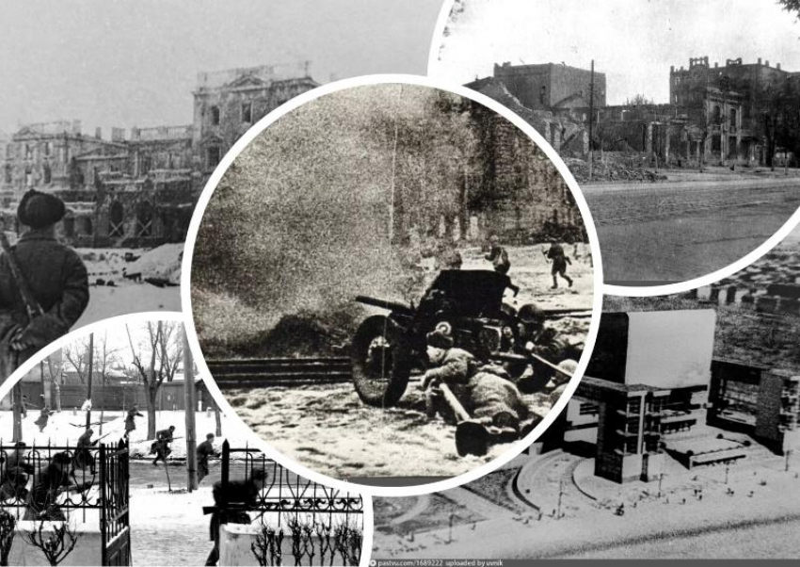
Интегрированное мероприятие
«Ростовский РУБИКОН»
часть XI проекта
«Война машин и экология. Связь времён и поколений»
Автор:
ПДО Свидрицкая Е.С.
МБУ ДО «ЦРТДиЮ»
г.Новошахтинск,
Ростовская область.
эл.адрес: svidritsky.oleg@yandex.ru
номер телефона: +79001228665

Slide 2
Цель:
- расширение и углубление изучения материала о Великой Отечественной войне, знакомство с новыми сведениями за счет обращения к различным информационным источникам.
- рассмотреть влияние войны на экологическую обстановку.
-оказать влияние на формирование у обучающихся патриотических чувств.

Slide 3
экология биосферы — раздел, изучающий среду обитания человека и глобальные изменения в ней.
промышленная экология — направление, занимающееся изучением влияния на окружающую среду промышленных предприятий и процессов
сельхоз-экология — изучает влияние и взаимодействие сельского хозяйства с окружающей средой
валеология — наука о качестве жизни и здоровье человека
экономическая экология — направлена на разработку алгоритмов рационального использования ресурсов планеты
экология человека - наука о взаимодействии людей с живыми и нежиыми компонентами окружающей среды
экология города
ЭКОЛОГИЯ

